Slide 1
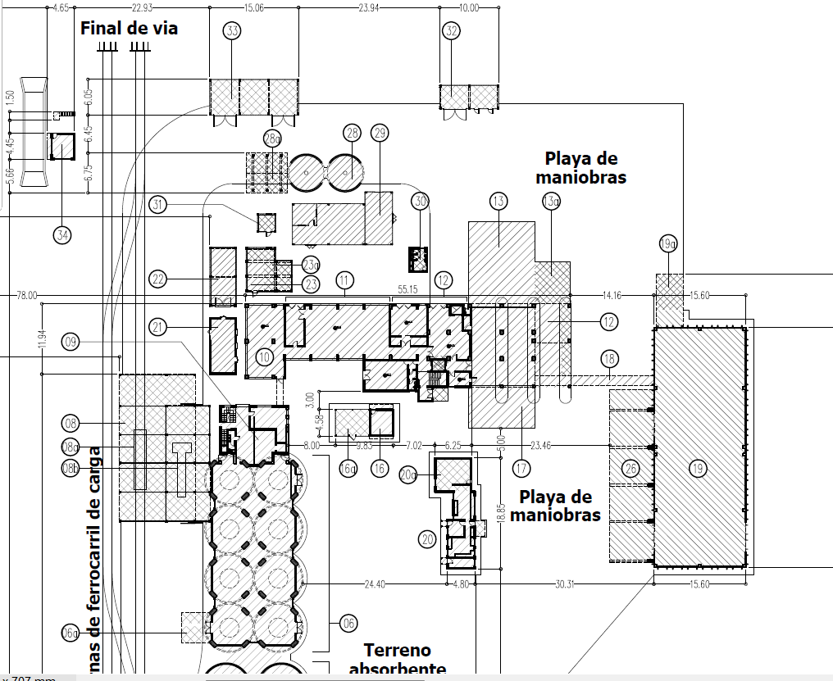
PERIMETRALES PLANTA y DEPOSITO
18 Camaras /
20 Camaras

Slide 2
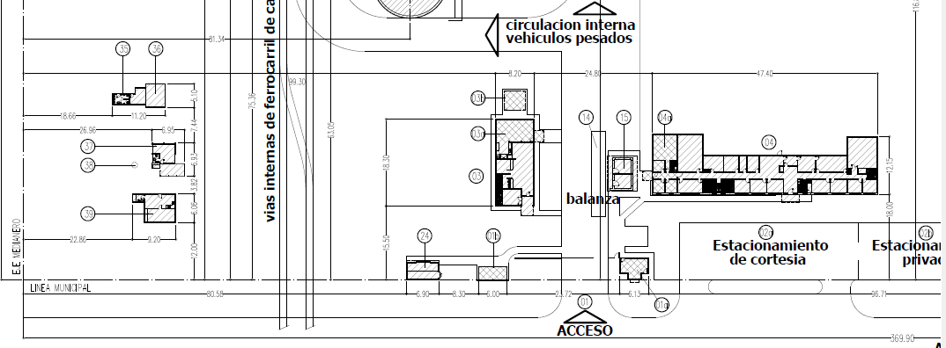
PERIMETRALES OFICINAS VESTUARIOS + INGRESO
8 Camaras / 10 Camaras

Slide 3
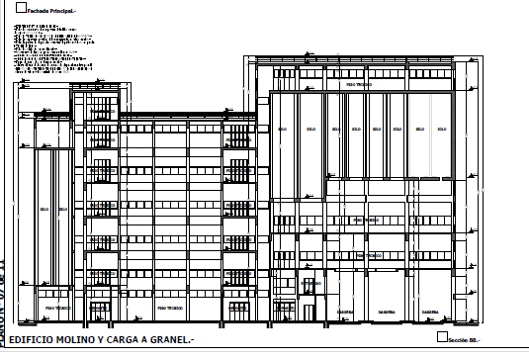
FABRICA y CARGA
16 Camaras / 18 Camaras
1. Colocar 2 Cámaras por piso en las zonas productivas. Pisos “P”
2. Colocar 2 Cámaras por piso en las zonas de Preparaciòn. Carga y Embolse 2E / 3E

Slide 4
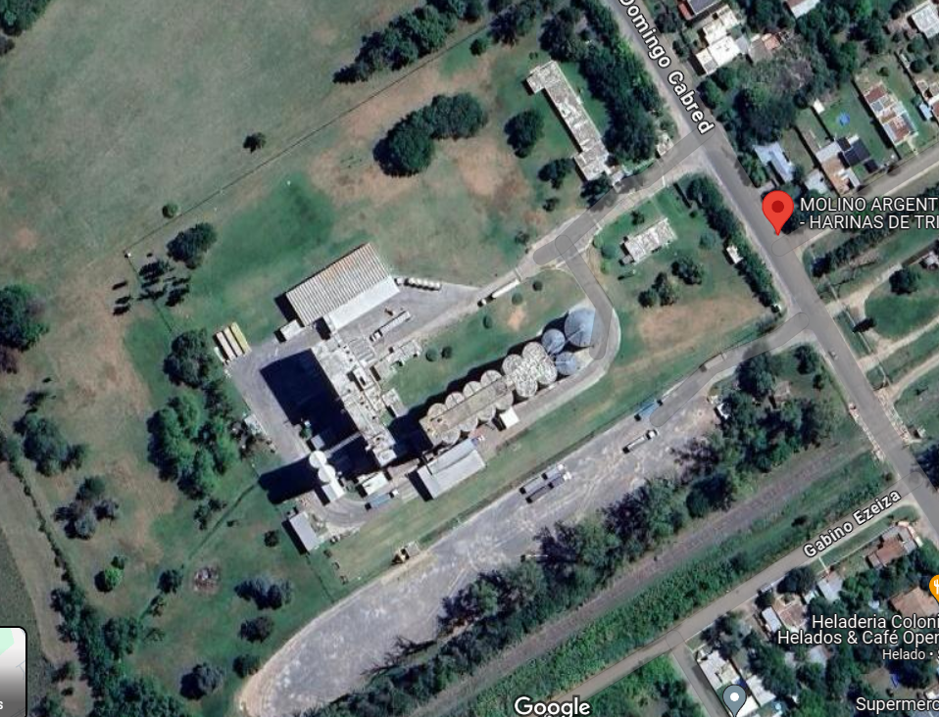

Slide 5
Que tenemos:
DVR en oficinas con lugar para 16 cámaras
DVR en el molino con Lugar para 4 a 6 cámaras
Tecnología obsoleta
Camaras Con poca imagen (Calidad)

